Slide 1

TUTORIALES GENERALES
PARA USO DEL
PORTAFOLIO DIGITAL

Slide 2
TUTORIAL 1: INGRESO Y PERFIL
Ingreso
Cómo completar mi perfil
Cómo subir mi foto en mi perfil
Cómo registrar mi resumen personal

Slide 3
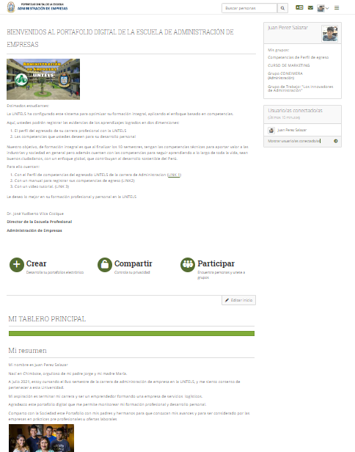
4
6
TUTORIAL 2: PÁGINA
PRINCIPAL
1
5
Presentación de la Universidad
Atajo: Crear, Compartir y Participar
Mi Tablero Principal
Resumen
Portafolios
Tareas
Diario de Aprendizaje
Proyectos en Equipo, etc
Menú 1 (Mensajes)
Menú 2 (Mi Cuenta)
Menú 3 (Gestor del Portafolio)
2
3
Se presentan los títulos y una idea general sin desglosar

Slide 4
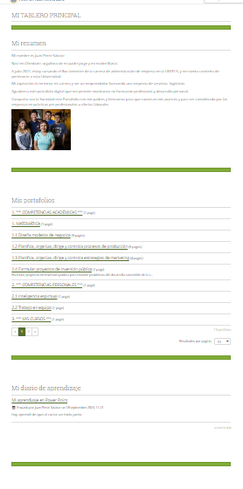
TUTORIAL 3: MI TABLERO PRINCIPAL
Explicar todo lo que se pueda incluir en el tablero ´principal

Slide 5
TUTORIAL 4: MENÚ DE MENSAJES
Bandeja de Entrada
Notificaciones
Redactar

Slide 6
TUTORIAL 5: MENÚ MI CUENTA
Perfil
Íconos de perfil
Ajustes
Cerrar sesión

Slide 7
TUTORIAL 6: MENÚ GESTOR DEL PORTAFOLIO - 1
Inicio (Página Principal)
Crear
Páginas
Incluir Artefactos en páginas
Colecciones

Slide 8
TUTORIAL 6: MENÚ GESTOR DEL PORTAFOLIO - 2
3. Compartir
Compartidos por mi (a compañeros, empresas)
Compartidos conmigo (de mis compañeros, grupos)
Entregas (ver lista de portafolios enviados al Docente o compañeros)

Slide 9
TUTORIAL 6: MENÚ GESTOR DEL PORTAFOLIO - 3
4. Participar
People (gestionar red de amigos)
Grupos (gestionar y crear grupos de trabajo)
Revisar grupos
Crear Grupos
Acerca de(tab selected)
Miembros(tab)
Foros(tab)
Portfolios(tab)
Diarios(tab)
Compartir(tab)
Ficheros(tab)
Planes
Foros de Debate
5. Administrar
Exportar
Importar

Slide 10
TUTORIALES APLICATIVOS
PARA USO DEL
PORTAFOLIO DIGITAL

Slide 11
TUTORIAL 1: ESTRUCTURAR COMPETENCIAS DE UN ESTUDIANTE
Cómo estructurar nuestro perfil de egreso.
Cómo estructurar nuestras competencias por curso.
Cómo estructurar nuestras competencias personales.

Slide 12
TUTORIAL 2: REGISTRAR EVIDENCIAS DE COMPETENCIAS
Cómo registrar evidencias en nuestras competencias por curso. - Ejemplo
Cómo registrar evidencias en nuestro perfil de egreso. - Ejemplo
Cómo registrar evidencias en nuestras competencias personales. - Ejemplo

Slide 13
TUTORIAL 3: ENVIAR EVIDENCIAS DE COMPETENCIAS AL DOCENTE
Cómo enviar evidencias en nuestras competencias por curso. - Ejemplo
Cómo enviar evidencias en nuestro
perfil de egreso. - Ejemplo
GRUPO: CURSO
GRUPO: PERFIL DE EGRESO

Slide 14
TUTORIAL 4: COMO REVISAR RETROALIMENTACIÓN
GRUPO: CURSO
Revisar retroalimentación del docente

